Slide 1

📘 USER MANUAL LENGKAP
BANK SAMPAH
DIGITAL
Solusi Cerdas untuk Masa Depan Bumi
Buku panduan pengoperasian sistem informasi Bank Sampah Digital berbasis web. Menjelaskan secara tuntas seluruh langkah penggunaan untuk 2 Role: Nasabah (Warga) & Pengelola (Admin).
👤 ROLE 1: NASABAH
(Warga / Penyetor)
🛠️ ROLE 2: ADMIN
(Pengelola & Kasir)
Platform Next.js 16 • PostgreSQL Prisma • Versi 1.0 (2026)

Slide 2
📑 DAFTAR ISI
♻️ Bank Sampah Digital
Agenda & Navigasi Panduan Pengguna
Panduan ini dirancang bertahap mencakup pengenalan sistem, alur publik, dan kedua role operasional.
01
Pengenalan & Arsitektur
Sistem Bank Sampah Digital
───────────────
• Latar Belakang & Tujuan Website
• Konsep Ekonomi Sirkular Berbasis Web
• Pemetaan Hak Akses 2 Role
• Diagram Alur Bisnis Transaksi
02
Akses Publik & Autentikasi
Registrasi & Multi-Role Login
───────────────
• Eksplorasi Landing Page & Edukasi
• Prosedur Registrasi Akun Warga Baru
• Login Single Portal Berbasis JWT
• Auto-Redirect Menuju Dashboard Role
03
Panduan Role Nasabah
Operasional Warga / Penyetor
───────────────
• Dashboard & Saldo Tabungan Sampah
• Formulir Setor Sampah & Kalkulasi
• Unggah Bukti Foto Fisik Sampah
• Tracking Status (Pending/Approve/Reject)
• Riwayat Finansial & Rincian Transaksi
04
Panduan Role Pengelola
Operasional Admin / Verifikator
───────────────
• Monitoring 8 Metrik Dashboard
• Master Data: Jenis Sampah & Tarif/Kg
• Master Data: Wilayah Layanan DKI
• Manajemen Pengguna / Nasabah
• Verifikasi Laporan & Auto Kredit Saldo
• Rekap Finansial & Audit Transaksi
2 / 24

Slide 3
🔄 ALUR BISNIS
♻️ Bank Sampah Digital
Arsitektur & Siklus Transaksi Bank Sampah
Bagaimana data bergerak dari pemilahan sampah warga hingga pencairan saldo dan rekapitulasi admin.
1
Warga
2
Sistem
3
Admin
4
Sistem
5
2 Role
Pilah & Buat Laporan
Warga memilah sampah, memilih jenis & wilayah di web, memasukkan berat estimasi, serta mengunggah foto bukti.
Status PENDING
Laporan tersimpan di database dengan status PENDING dan langsung masuk ke antrean verifikasi Admin.
Validasi Fisik & Timbang
Petugas admin mengecek keaslian foto via Lightbox Zoom dan memasukkan berat riil hasil timbangan fisik.
Auto Kredit Saldo
Saat status diubah menjadi APPROVED, sistem mengalikan berat x tarif dan otomatis menambahkan saldo user!
Rekapitulasi Selesai
Warga melihat saldo bertambah di dashboard & riwayat. Admin mendapatkan rekap transaksi keuangan otomatis.
⚖️ MATRIKS PERBANDINGAN HAK AKSES KEDUA ROLE
• Fitur / Hak Akses │ Role Nasabah / Warga (USER) │ Role Pengelola / Petugas (ADMIN)
• Tujuan Utama │ Melaporkan sampah daur ulang & menabung saldo rupiah │ Memvalidasi laporan, kelola master data & rekap keuangan
• Akses Dashboard │ Ringkasan Saldo Tabungan (Rp) & 6 Laporan Terakhir │ Ringkasan 8 Metrik Operasional & Feed Aktivitas Terkini
• Pembuatan Laporan │ Bisa: memilih jenis, wilayah, berat estimasi & upload foto │ Tidak membuat laporan pribadi (khusus operasional verifikasi)
• Aksi Verifikasi │ Hanya melihat status (Pending, Approved, Rejected) │ Bisa mengubah status, mengoreksi berat timbangan riil
• Pengelolaan Saldo │ Melihat akumulasi saldo yang masuk secara otomatis │ Saldo otomatis ter-kredit ke nasabah saat status di-Approved
• Master Data │ Hanya membaca jenis sampah & wilayah yang aktif │ CRUD penuh: Tambah, edit tarif/kg, hapus jenis & wilayah
3 / 24

Slide 4
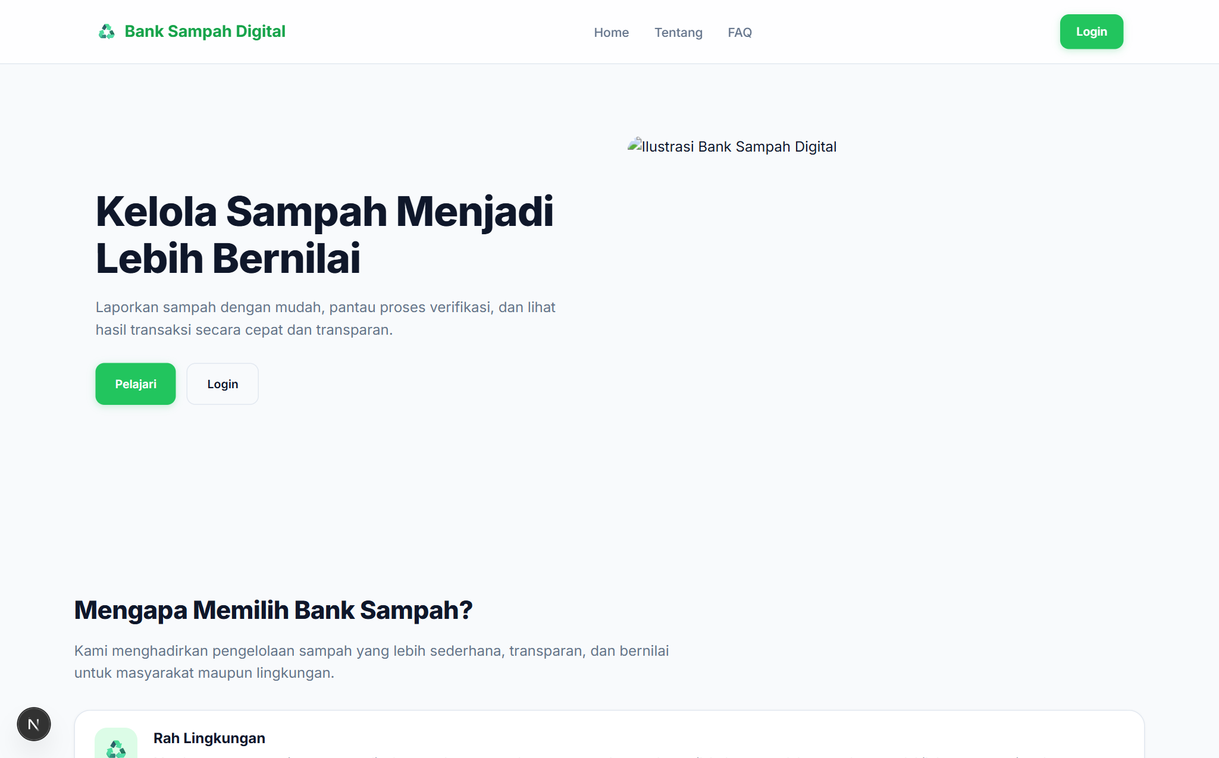
🌐 AKSES PUBLIK
♻️ Bank Sampah Digital
Halaman Utama (Landing Page) & Edukasi
Halaman awal yang dapat diakses publik tanpa login untuk mempelajari layanan bank sampah.
1. Navigasi & Branding
• Logo ♻️ Bank Sampah Digital dengan tautan cepat.
• Menu navigasi: Home, Tentang Kami, dan FAQ.
• Tombol Login terkemuka di sudut kanan atas untuk masuk ke sistem.
🔴 🟡 🟢 bank-sampah-digital.local
2. Nilai Unggulan Layanan
• ♻️ Ramah Lingkungan: Kurangi polusi melalui pemilahan terpadu.
• 💰 Bernilai Ekonomi: Sampah daur ulang menghasilkan pundi rupiah.
• ⚡ Proses Cepat: Laporan digital langsung diverifikasi admin.
• 🔒 Data Aman: Riwayat transaksi tersimpan rapi dan transparan.
💡 Panduan Aksi Pengunjung
• Klik 'Pelajari' untuk membaca 5 langkah alur daur ulang.
• Klik 'Login' jika sudah memiliki akun.
• Pengguna baru dapat mengklik 'Daftar' di halaman login.
Tampilan Layar Halaman Utama (Hero Section) Bank Sampah Digital
4 / 24

Slide 5
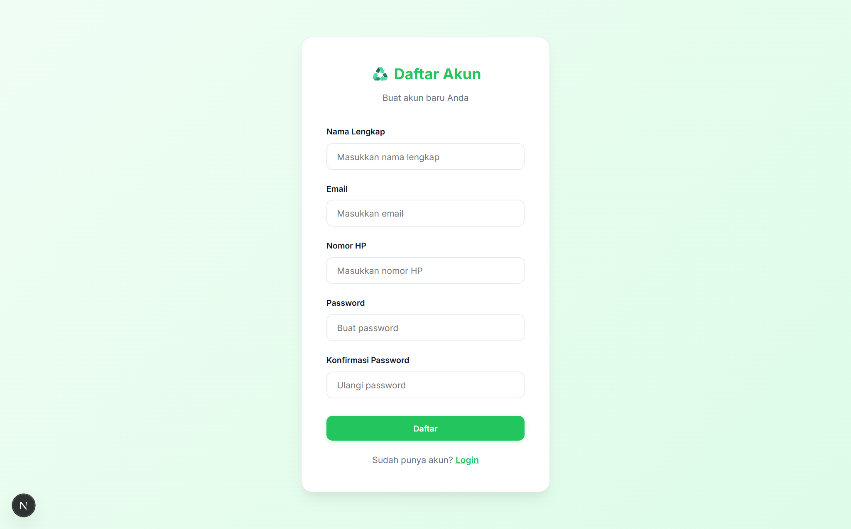
📝 PENDAFTARAN
♻️ Bank Sampah Digital
Registrasi Akun Nasabah (Warga Baru)
Proses pembuatan akun mandiri untuk warga yang ingin menyetorkan sampah dan menabung.
1. Formulir Registrasi Mandiri
• Nama Lengkap: Nama asli penyetor untuk rekening tabungan.
• Alamat Email: Email aktif untuk identitas login & notifikasi.
• Nomor Handphone: Nomor WhatsApp aktif untuk konfirmasi penjemputan.
• Password: Kata sandi aman untuk melindungi akses akun Anda.
🔴 🟡 🟢 bank-sampah-digital.local
2. Validasi & Keamanan Sistem
• Email & Nomor HP wajib unik (tidak boleh ganda di sistem).
• Password dienkripsi menggunakan hashing bcrypt tingkat tinggi.
• Secara otomatis terdaftar dengan hak akses 'USER' (Nasabah).
✅ Langkah Selanjutnya
• Setelah klik 'Daftar', sistem menyimpan data ke database.
• Notifikasi sukses muncul dan halaman beralih ke form Login.
• Gunakan email & password yang baru dibuat untuk masuk.
Formulir Pendaftaran Nasabah Baru (/register) dengan Validasi Lengkap
5 / 24

Slide 6
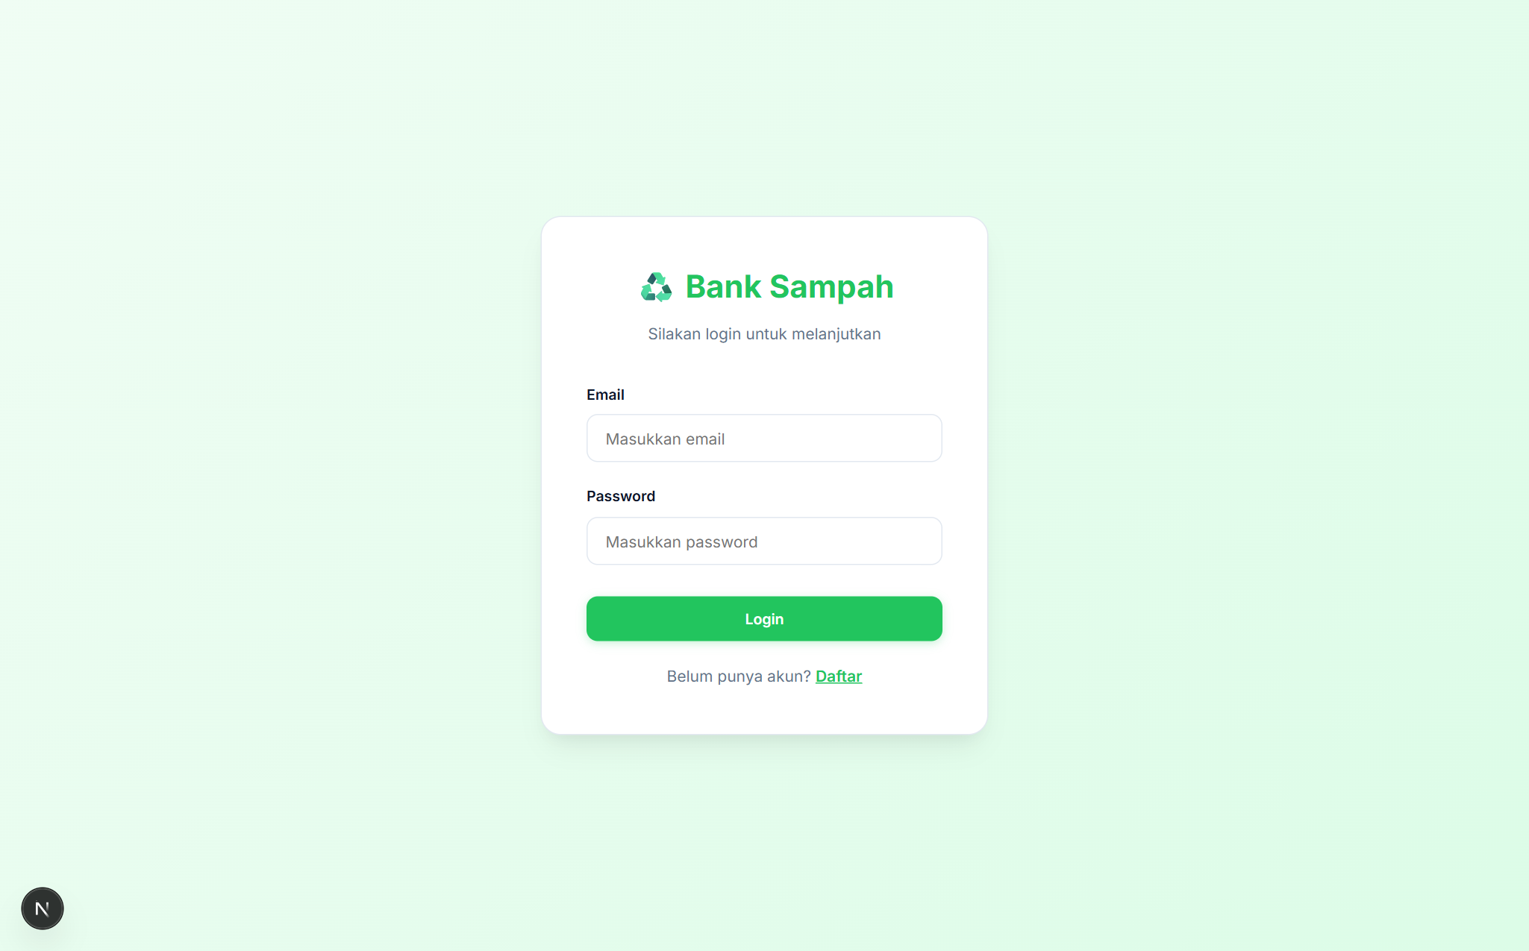
🔐 AUTENTIKASI
♻️ Bank Sampah Digital
Login Sistem & Multi-Role Redirect
Portal masuk tunggal cerdas yang secara otomatis mengenali hak akses Admin maupun User.
1. Mekanisme Login Tunggal
• Masukkan Email & Password yang telah terdaftar.
• Klik tombol 'Login'. Sistem memverifikasi kredensial via API.
• Autentikasi menggunakan JSON Web Token (JWT) yang disimpan secara aman di HTTP-only cookie.
🔴 🟡 🟢 bank-sampah-digital.local
2. Otomatisasi Pengalihan (Redirect)
• Jika Akun Role 'USER' (Nasabah):
-> Langsung dialihkan ke /user/dashboard
• Jika Akun Role 'ADMIN' (Pengelola):
-> Langsung dialihkan ke /admin/dashboard
⚠️ Catatan Keamanan
• Jika password salah, muncul peringatan alert merah.
• Sesi login tersimpan aman selama token masih aktif.
• Untuk keluar, klik tombol 'Logout' di bilah navigasi atas.
Halaman Login (/login) Mendukung Autentikasi Role USER & ADMIN
6 / 24

Slide 7
👤 ROLE: NASABAH (USER)
BAGIAN I: PANDUAN ROLE NASABAH / WARGA
Petunjuk lengkap penggunaan portal nasabah untuk penyetoran sampah dan tabungan mandiri.
📊 Dashboard Saldo & Rekap
Melihat saldo simpanan rupiah secara real-time dan 6 laporan sampah terbaru beserta statusnya.
📝 Formulir Setor Sampah
Memilih jenis sampah dengan harga per Kg otomatis, memilih wilayah penjemputan DKI Jakarta, dan input estimasi berat.
📸 Unggah Foto Bukti Sampah
Mengunggah foto fisik sampah sebagai syarat verifikasi keaslian dan kelayakan oleh admin.
📜 Riwayat & Rincian Transaksi
Melihat riwayat transaksi yang disetujui (Approved) atau ditolak (Rejected) lengkap dengan bukti foto.
7 / 24

Slide 8
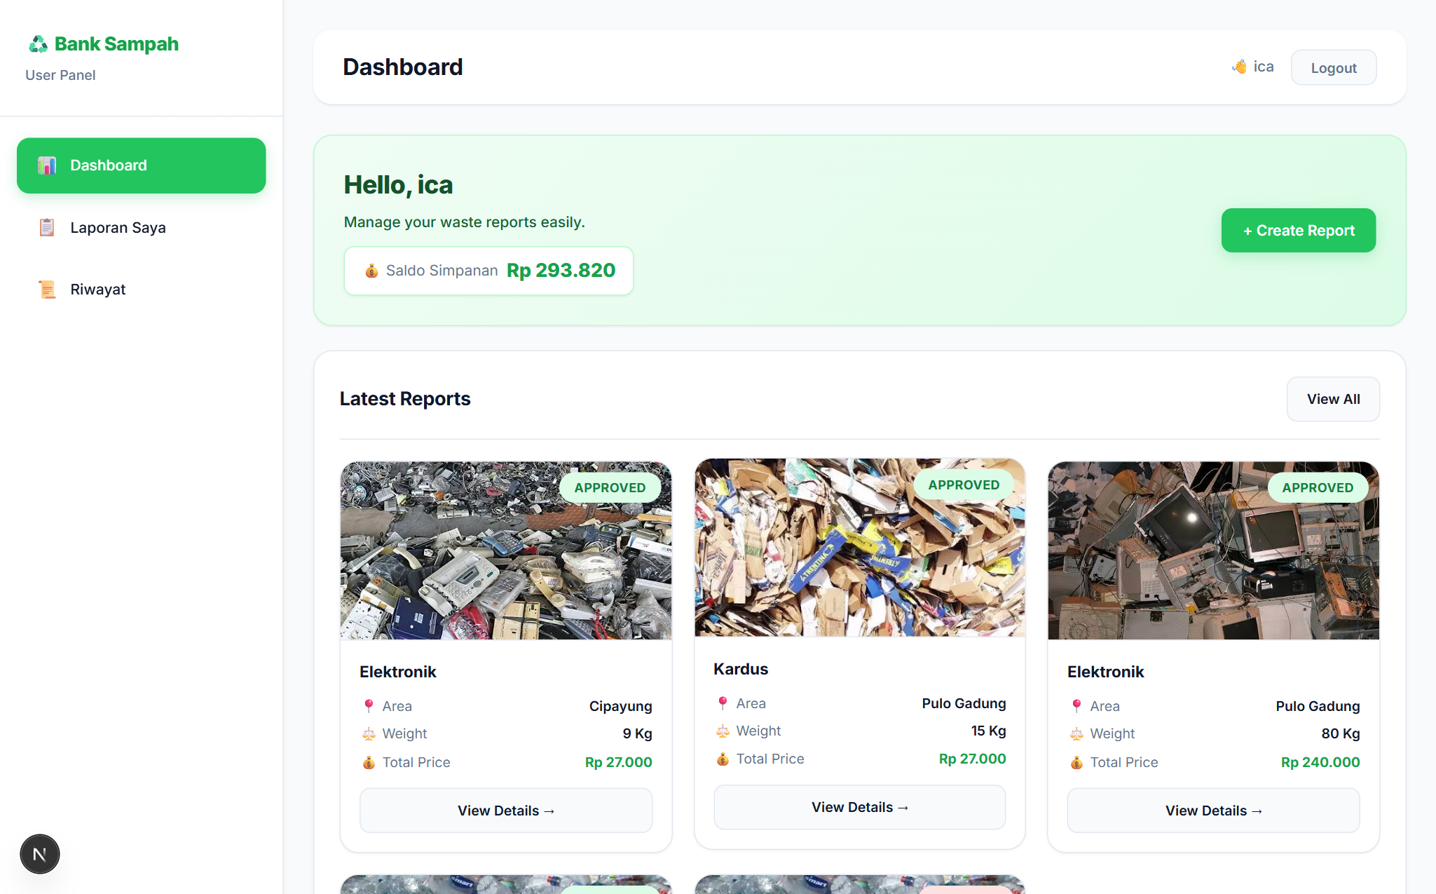
👤 NASABAH • DASHBOARD
♻️ Bank Sampah Digital
User Dashboard — Pantau Saldo & Laporan
Pusat kendali nasabah menampilkan saldo simpanan rupiah dan ringkasan aktivitas.
1. Kartu Saldo Simpanan (Rp)
• Menampilkan total tabungan rupiah hasil penyetoran sampah yang telah disetujui (Approved) oleh Admin.
• Saldo bertambah secara otomatis setiap kali ada laporan yang disetujui, tanpa perlu input manual.
🔴 🟡 🟢 bank-sampah-digital.local
2. Tombol Aksi Cepat
• Tombol '+ Create Report': Membuka formulir pembuatan laporan penyetoran sampah baru.
• Tombol 'View All': Membuka seluruh daftar laporan saya.
3. Kartu Laporan Terbaru
• Menampilkan pratinjau foto sampah asli yang dapat diklik.
• Menampilkan jenis sampah, wilayah pengambilan, estimasi berat, dan taksiran total nilai harga rupiah.
• Badge Status: PENDING (Kuning), APPROVED (Hijau), REJECTED (Merah).
Tampilan User Dashboard (/user/dashboard) dengan Kartu Saldo & Grid Laporan
8 / 24

Slide 9
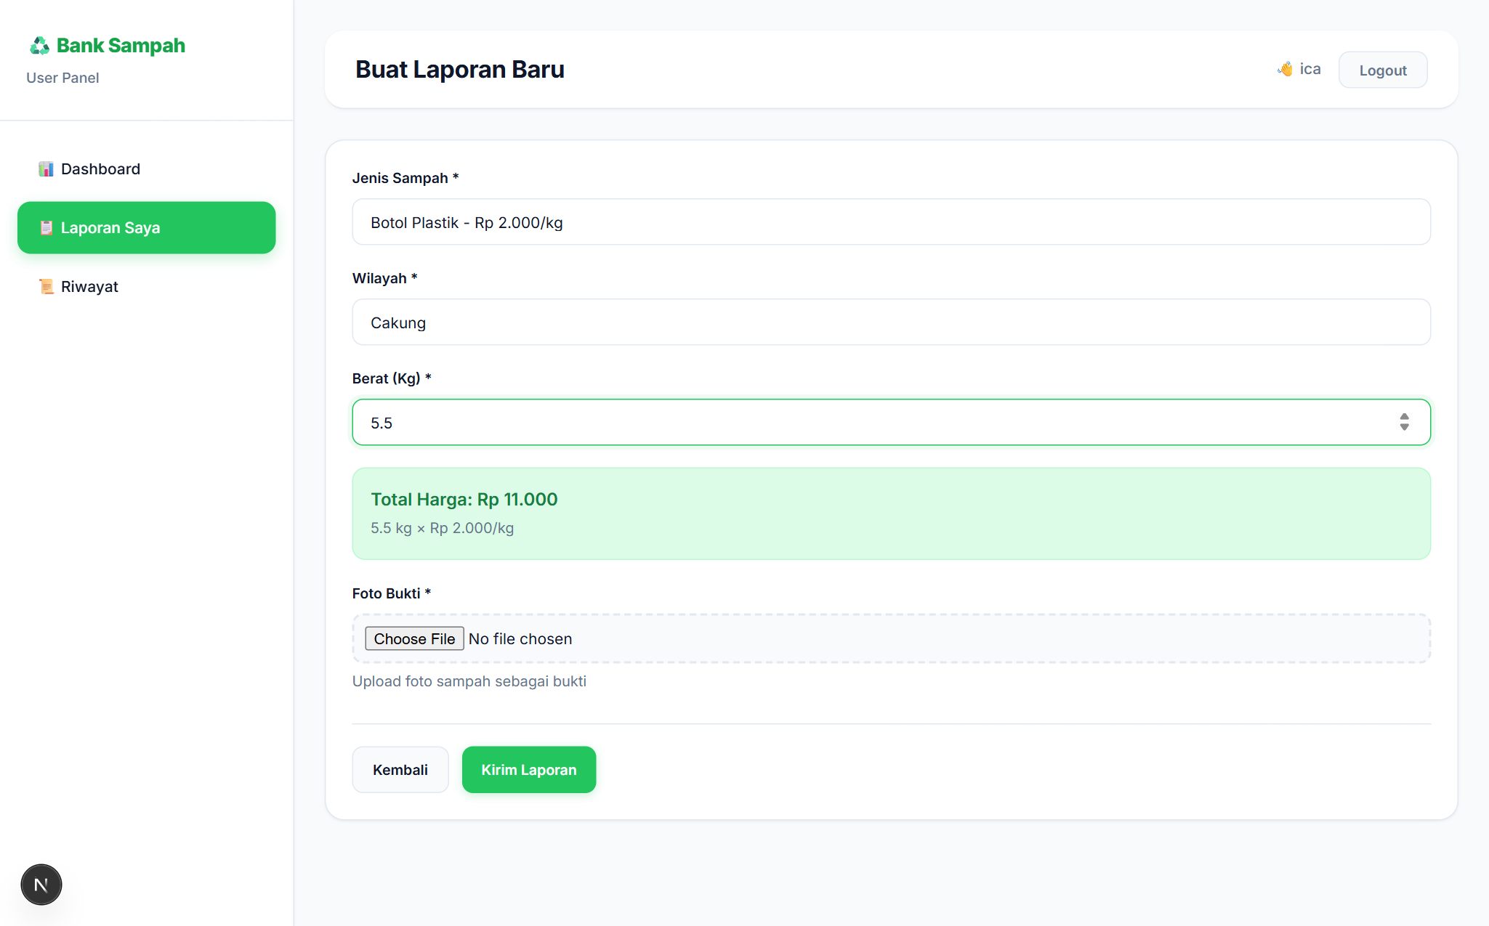
👤 NASABAH • LANGKAH 1
♻️ Bank Sampah Digital
Langkah 1: Mengisi Formulir Setor Sampah
Memilih komoditas sampah, zonasi wilayah pengambilan, dan berat timbangan.
Tahap 1: Pilih Jenis Sampah
• Klik dropdown 'Jenis Sampah *'.
• Pilih kategori yang sesuai (Botol Plastik, Kertas, Kardus, Logam, Elektronik, Kaca).
• Label langsung mencantumkan tarif harga pasar per Kg (contoh: Rp 2.000/kg).
🔴 🟡 🟢 bank-sampah-digital.local
Tahap 2: Pilih Wilayah
• Pilih wilayah kecamatan domisili Anda di DKI Jakarta.
• Opsi telah dikelompokkan rapi per Kota Administrasi (Jakarta Pusat, Barat, Selatan, Timur, Utara) untuk efisiensi rute.
Tahap 3: Input Berat & Total Harga
• Masukkan estimasi berat sampah dalam kilogram (contoh: 5.5).
• Kotak hijau otomatis muncul menghitung Total Taksiran Harga:
Rumus: [Berat (Kg)] × [Harga per Kg]
Formulir Setor Sampah (/user/laporan/create) dengan Kalkulasi Harga Real-Time
9 / 24

Slide 10
👤 NASABAH • LANGKAH 2
♻️ Bank Sampah Digital
Langkah 2: Unggah Foto Bukti & Kirim Laporan
Mengunggah foto fisik sampah sebagai bukti validasi sebelum dikirim ke admin.
Tahap 4: Unggah Foto Bukti Sampah
• Klik pada input 'Choose File' / Foto Bukti *.
• Pilih foto fisik sampah yang telah dipilah dari perangkat Anda (format .JPG, .PNG, .WEBP).
• Pastikan foto terang, jelas, dan fokus pada tumpukan sampah yang dilaporkan.
🔴 🟡 🟢 bank-sampah-digital.local
Tahap 5: Pratinjau Foto Real-Time
• Thumbnail pratinjau foto langsung muncul di bawah form.
• Anda dapat memeriksa kembali apakah foto sudah sesuai sebelum mengklik tombol kirim.
Tahap 6: Eksekusi Kirim Laporan
• Klik tombol hijau 'Kirim Laporan'.
• Sistem mengunggah foto ke storage dan menyimpan record.
• Muncul alert 'Laporan berhasil dibuat!' dan otomatis diarahkan ke menu Laporan Saya.
Upload Foto Bukti Sampah dengan Pratinjau Gambar Langsung
10 / 24

Slide 11
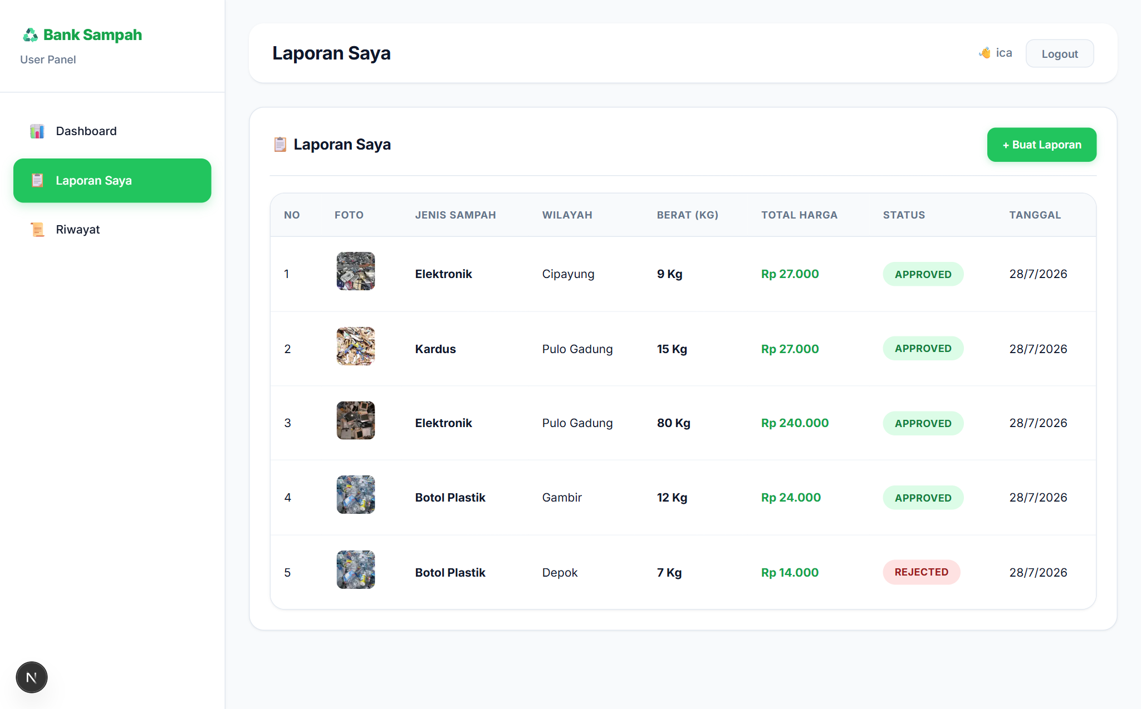
👤 NASABAH • LANGKAH 3
♻️ Bank Sampah Digital
Langkah 3: Memantau Status Laporan
Melihat daftar seluruh laporan yang pernah diajukan dan memahami arti lencana status.
1. Menu 'Laporan Saya'
• Dapat diakses via Sidebar menu '📋 Laporan Saya'.
• Menampilkan seluruh pengajuan sampah Anda dalam format kartu modern teratur lengkap dengan tanggal pembuatan.
🔴 🟡 🟢 bank-sampah-digital.local
2. Memahami 3 Status Laporan
• ⏳ PENDING (Kuning): Laporan baru terkirim, sedang menunggu giliran verifikasi dan penimbangan fisik oleh petugas.
• ✅ APPROVED (Hijau): Laporan telah disetujui! Berat telah dikonfirmasi dan saldo rupiah otomatis masuk ke rekening tabungan Anda.
• ❌ REJECTED (Merah): Laporan ditolak jika foto buram, sampah tidak sesuai kategori, atau bercampur residu kotor.
3. Aksi Detail Laporan
• Klik tombol 'View Details →' untuk melihat rincian spesifik dari setiap pengajuan sampah Anda.
Halaman Laporan Saya (/user/laporan) Menampilkan Status Badge Dinamis
11 / 24

Slide 12
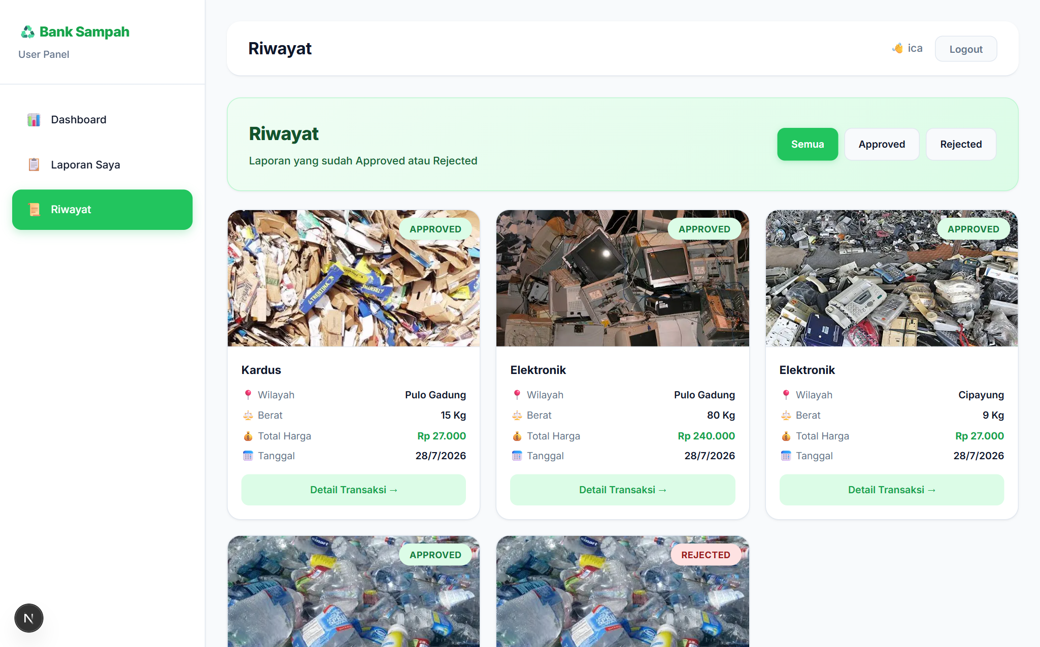
👤 NASABAH • LANGKAH 4
♻️ Bank Sampah Digital
Langkah 4: Riwayat Setoran & Filter Status
Halaman khusus menampung laporan yang telah diproses final (Approved atau Rejected).
1. Fungsi Menu Riwayat
• Diakses melalui Sidebar '📜 Riwayat'.
• Berfungsi sebagai buku tabungan digital untuk mencatat jejak rekam penyetoran sampah yang telah selesai diproses oleh admin.
🔴 🟡 🟢 bank-sampah-digital.local
2. Filter Status Cepat
• Tombol 'Semua': Menampilkan gabungan approved & rejected.
• Tombol 'Approved': Memfilter hanya transaksi yang berhasil menghasilkan saldo rupiah.
• Tombol 'Rejected': Memfilter pengajuan yang ditolak untuk bahan evaluasi pemilahan sampah ke depan.
3. Akses Detail Transaksi
• Pada laporan yang APPROVED, terdapat tombol hijau 'Detail Transaksi →' untuk membuka nota kuitansi digital.
Menu Riwayat (/user/riwayat) Dilengkapi Tab Filter Status
12 / 24

Slide 13
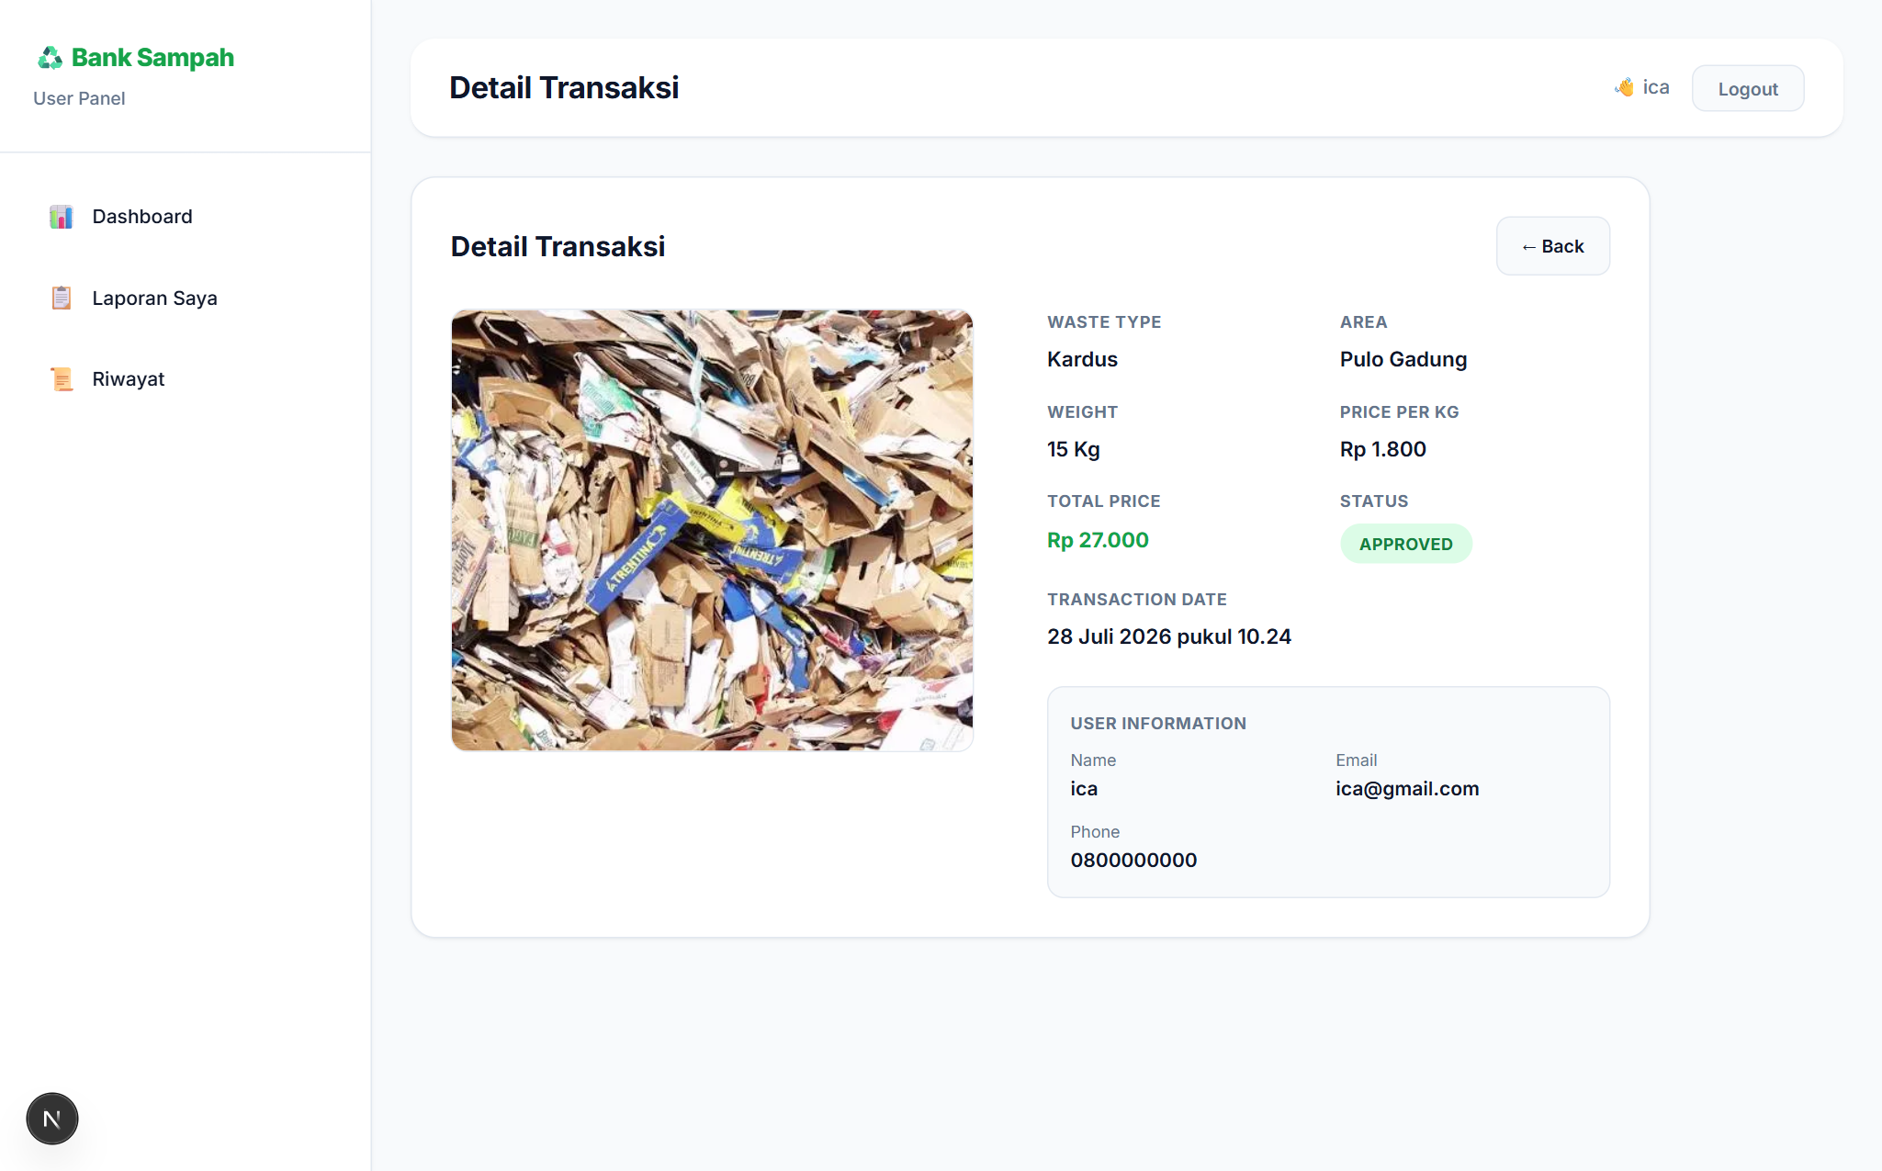
👤 NASABAH • LANGKAH 5
♻️ Bank Sampah Digital
Langkah 5: Rincian Transaksi & Saldo Bertambah
Memeriksa rincian bukti transaksi, tarif final, dan foto sampah yang disetujui.
1. Rincian Nota Transaksi
• Jenis Sampah: Komoditas daur ulang yang disetor.
• Harga Satuan: Tarif rupiah per kilogram saat transaksi disetujui.
• Berat Terkonfirmasi: Berat riil hasil timbangan petugas.
• Total Penghasilan: Nominal rupiah yang dikreditkan ke saldo.
🔴 🟡 🟢 bank-sampah-digital.local
2. Inspeksi Bukti Foto (Lightbox)
• Foto bukti yang diunggah dapat diklik untuk membuka Lightbox Zoom layar penuh resolusi tinggi.
• Menjadi bukti otentik transaksi yang transparan antara nasabah dan pihak bank sampah.
💰 Saldo Anda Telah Siap!
• Dana otomatis tersimpan di saldo simpanan nasabah dan dapat dicairkan melalui pengelola bank sampah unit wilayah.
Halaman Detail Riwayat Transaksi (/user/riwayat/[id]) dengan Lightbox Preview
13 / 24

Slide 14
🛠️ ROLE: PENGELOLA (ADMIN)
BAGIAN II: PANDUAN ROLE PENGELOLA / ADMIN
Petunjuk lengkap pengoperasian dashboard manajemen, verifikasi laporan, dan audit finansial.
📊 Dashboard 8 Metrik Analitik
Monitoring jumlah user, jenis sampah, wilayah, total laporan, status pending/approved/rejected, dan transaksi.
🗑️ Master Data Jenis Sampah & Tarif
Menambah, mengedit harga beli pasar per Kg, dan mengelola komoditas daur ulang yang diterima.
✅ Verifikasi & Auto Kredit Saldo
Memeriksa foto bukti, mengoreksi berat timbangan riil, serta menyetujui laporan yang otomatis menambah saldo user.
💰 Audit & Rekapitulasi Transaksi
Melihat rekap keuangan transaksi berhasil, total nilai perputaran rupiah, dan pencarian transaksi berbasis nama.
14 / 24

Slide 15
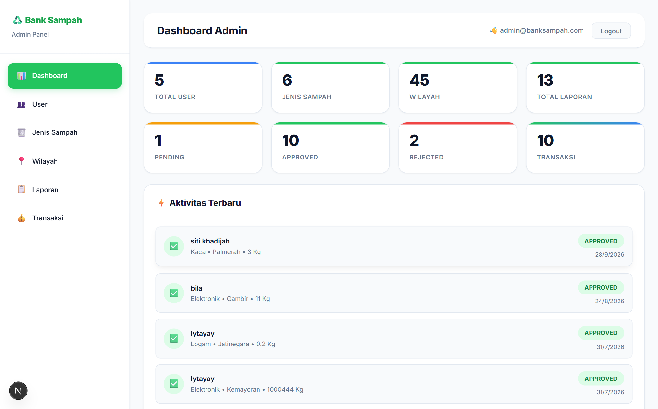
🛠️ ADMIN • DASHBOARD
♻️ Bank Sampah Digital
Admin Dashboard — 8 Metrik & Aktivitas
Pusat pemantauan eksekutif operasional bank sampah secara holistik dan real-time.
1. Penjelasan 8 Kartu Metrik
• Total User: Akumulasi seluruh nasabah terdaftar di sistem.
• Jenis Sampah & Wilayah: Cakupan komoditas & wilayah aktif.
• Total Laporan: Jumlah seluruh laporan masuk dari awal.
• Pending / Approved / Rejected: Distribusi status laporan.
• Transaksi: Total transaksi sukses yang telah disetujui.
🔴 🟡 🟢 bank-sampah-digital.local
2. Feed Aktivitas Real-Time
• Menampilkan 5 pengajuan sampah terkini.
• Dilengkapi ikon status dinamis (✅ Approved, ❌ Rejected, ⏳ Pending) untuk deteksi cepat laporan baru masuk.
3. Akses Cepat Antrean
• Tabel 'Laporan Terbaru' di bagian bawah memberikan ringkasan user, jenis sampah, berat timbangan, dan tombol kelola.
Tampilan Admin Dashboard (/admin/dashboard) dengan 8 Kartu Metrik Utama
15 / 24

Slide 16
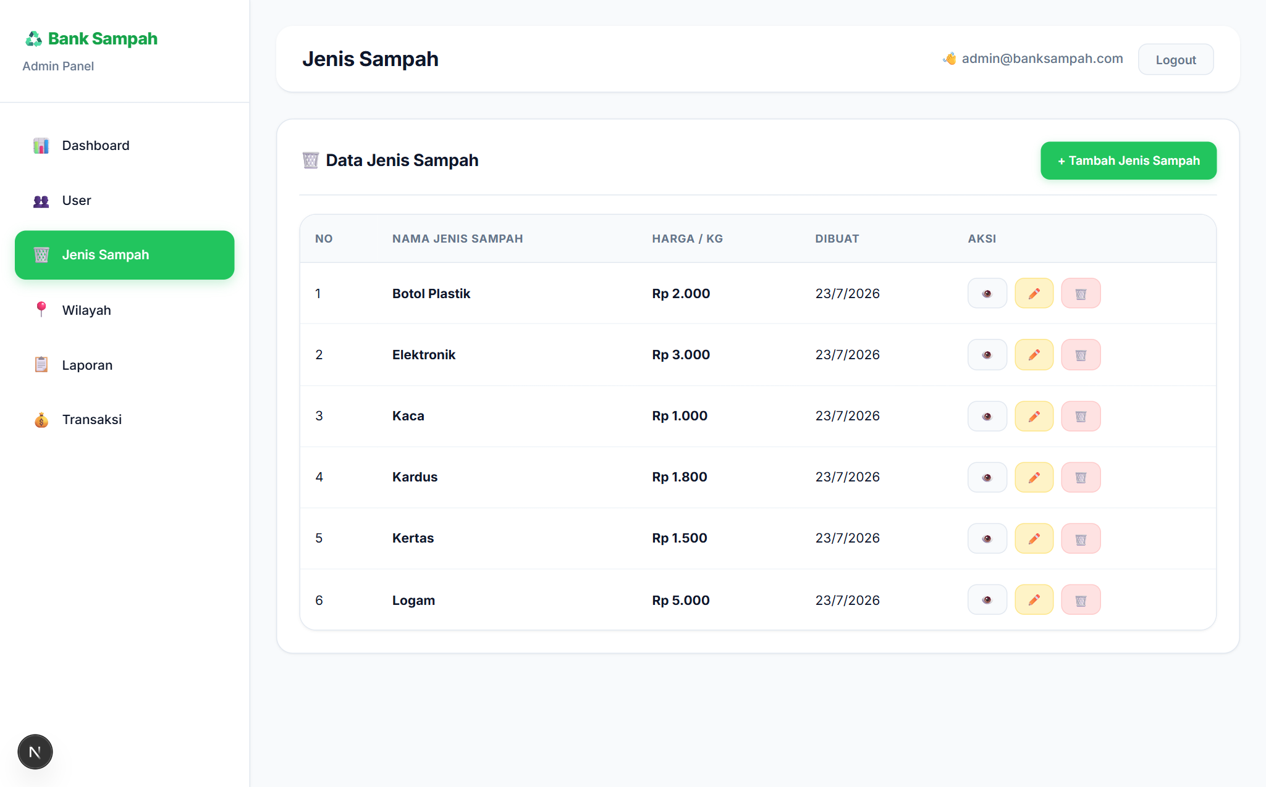
🛠️ ADMIN • LANGKAH 1
♻️ Bank Sampah Digital
Langkah 1: Kelola Master Data Jenis Sampah
Mengatur jenis komoditas sampah daur ulang dan menetapkan harga beli per kilogram.
1. Fungsi Master Jenis Sampah
• Diakses melalui Sidebar '🗑️ Jenis Sampah'.
• Menjadi acuan tarif bagi seluruh formulir laporan nasabah.
• Contoh default: Botol Plastik (Rp 2.000), Kertas (Rp 1.500), Kardus (Rp 1.800), Logam (Rp 5.000), Elektronik (Rp 3.000).
🔴 🟡 🟢 bank-sampah-digital.local
2. Tambah Jenis Sampah Baru
• Klik tombol '+ Tambah Jenis Sampah'.
• Masukkan Nama Jenis Sampah (misal: 'Aluminium Kaleng').
• Masukkan Harga per Kg (misal: '8500').
• Klik 'Simpan'. Kategori langsung aktif di pilihan warga.
3. Edit Tarif & Hapus Data
• Klik ikon ✏️ Edit untuk menyesuaikan fluktuasi harga pasar.
• Klik ikon 🗑️ Hapus untuk menonaktifkan kategori sampah.
Tabel Master Data Jenis Sampah (/admin/jenis-sampah) dengan Aksi CRUD Penuh
16 / 24

Slide 17
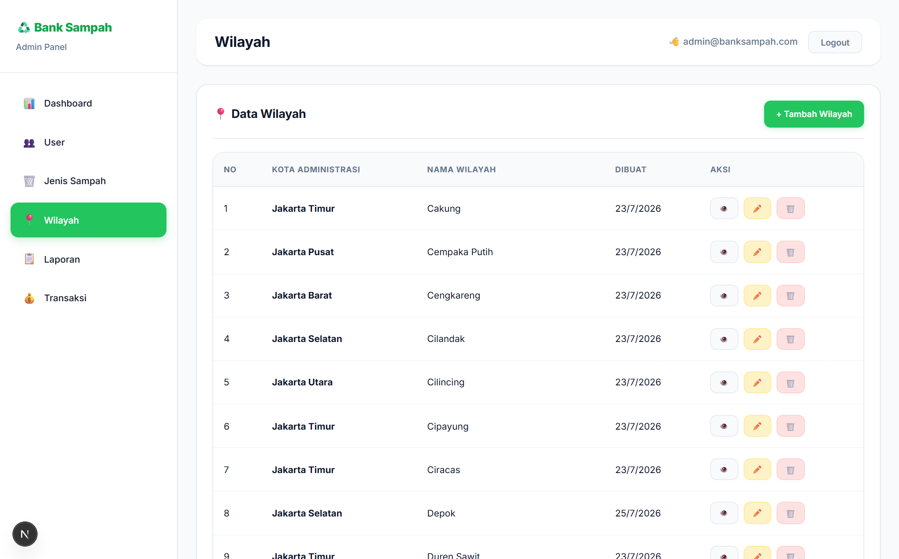
🛠️ ADMIN • LANGKAH 2
♻️ Bank Sampah Digital
Langkah 2: Kelola Master Data Wilayah
Mengatur zonasi operasional Bank Sampah Digital di wilayah DKI Jakarta.
1. Zonasi Layanan DKI Jakarta
• Diakses melalui Sidebar '📍 Wilayah'.
• Mencakup kecamatan di 5 Kota Administrasi: Jakarta Pusat, Jakarta Barat, Jakarta Selatan, Jakarta Timur, Jakarta Utara.
• Membantu koordinasi armada penjemputan sampah per sektor.
🔴 🟡 🟢 bank-sampah-digital.local
2. Tambah Wilayah Operasional
• Klik '+ Tambah Wilayah' jika bank sampah memperluas cakupan ke kelurahan atau kecamatan baru.
• Masukkan Nama Wilayah dan pilih Kota Administrasi.
• Data langsung tersedia pada dropdown formulir nasabah.
3. Pemeliharaan Data
• Wilayah yang masih memiliki relasi dengan laporan aktif dilindungi sistem dari penghapusan tidak sengaja (onDelete Restrict).
Tabel Master Data Wilayah (/admin/wilayah) Berdasarkan Kota Administrasi
17 / 24

Slide 18
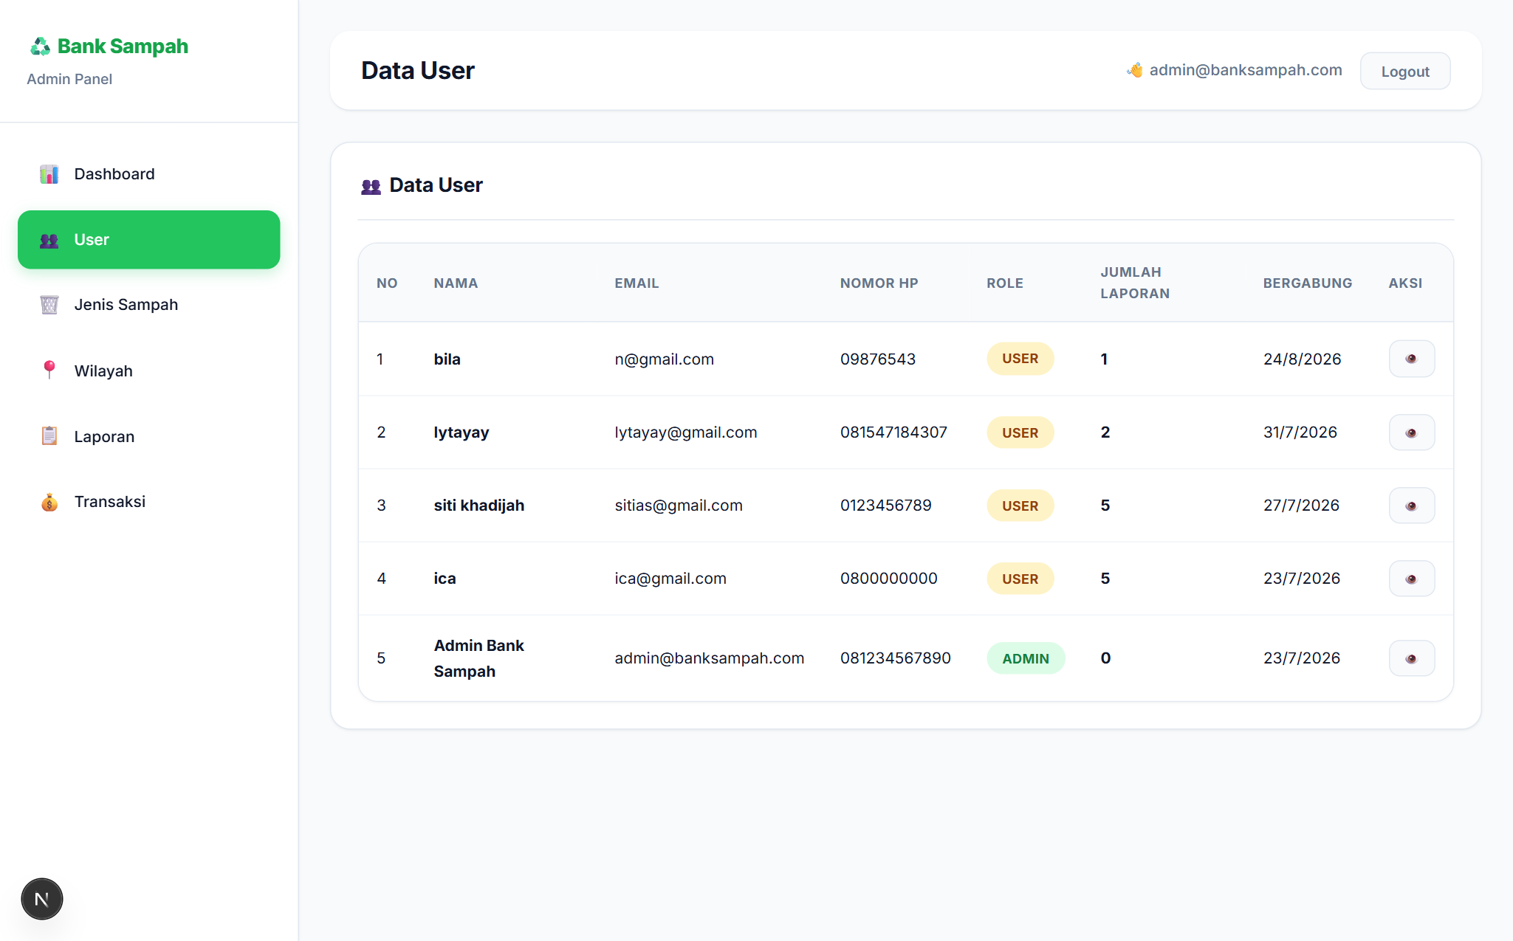
🛠️ ADMIN • LANGKAH 3
♻️ Bank Sampah Digital
Langkah 3: Manajemen Data Pengguna (Users)
Memantau seluruh akun nasabah yang terdaftar beserta data partisipasi laporan.
1. Direktori Nasabah Terpusat
• Diakses via Sidebar '👥 User'.
• Menampilkan daftar seluruh pengguna yang mendaftar.
• Data mencakup: Nama Lengkap, Alamat Email, Nomor Handphone / WhatsApp, Role Akses, Jumlah Laporan, dan Tanggal Bergabung.
🔴 🟡 🟢 bank-sampah-digital.local
2. Indikator Keaktifan Nasabah
• Kolom 'Jumlah Laporan' memberikan wawasan langsung mengenai seberapa aktif warga menyetorkan sampah daur ulang.
• Memudahkan pemberian reward atau apresiasi warga peduli lingkungan.
3. Rincian Pengguna
• Klik tombol 👁️ pada baris pengguna untuk melihat profil lengkap, riwayat penyetoran, dan akumulasi saldo tabungan.
Tabel Manajemen Pengguna (/admin/users) dengan Statistik Laporan per User
18 / 24

Slide 19
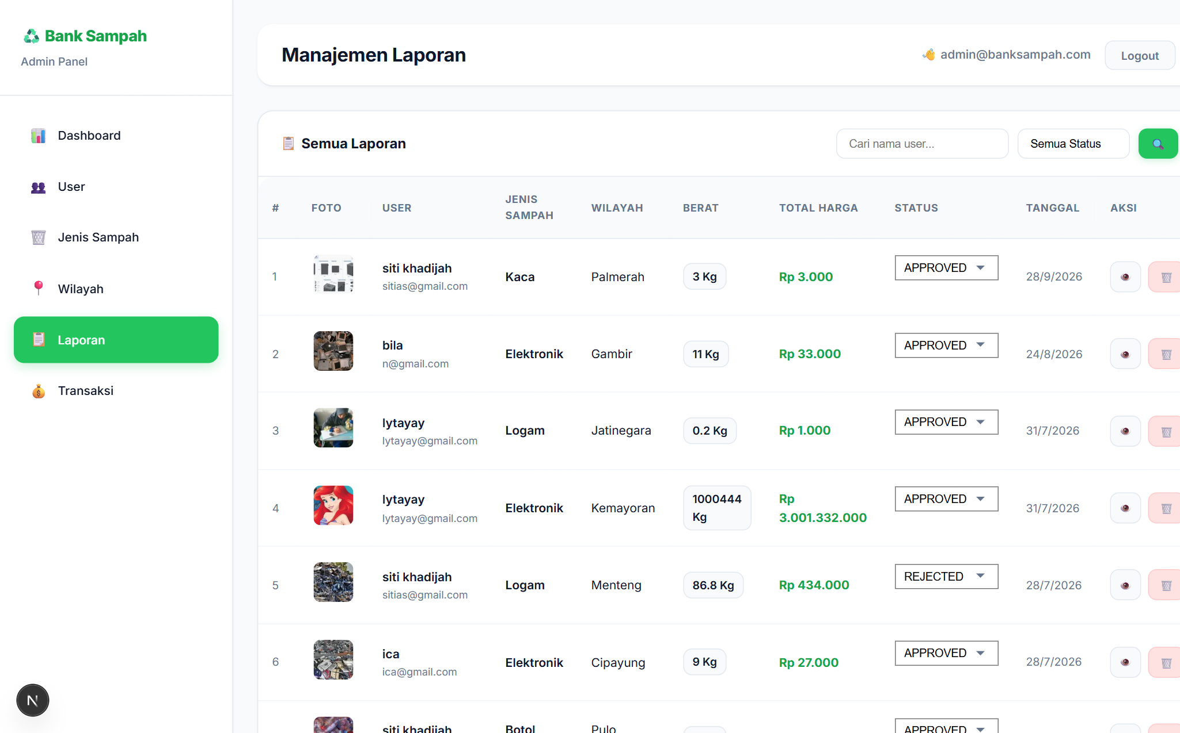
🛠️ ADMIN • LANGKAH 4
♻️ Bank Sampah Digital
Langkah 4: Antrean Verifikasi Laporan Masuk
Memantau seluruh laporan yang diajukan oleh nasabah dan siap diverifikasi.
1. Antrean Laporan Terpusat
• Diakses melalui Sidebar '📋 Laporan'.
• Menampilkan seluruh kiriman laporan dari warga secara kronologis (laporan terbaru berada di urutan teratas).
• Menampilkan thumbnail foto sampah, nama user, komoditas sampah, wilayah, berat estimasi, dan status.
🔴 🟡 🟢 bank-sampah-digital.local
2. Prioritas Verifikasi PENDING
• Fokuskan pemeriksaan pada laporan dengan lencana kuning 'PENDING'.
• Laporan pending menandakan sampah baru saja disetor dan menunggu konfirmasi penimbangan fisik.
3. Membuka Ruang Validasi
• Klik tombol 👁️ 'Detail' pada baris laporan untuk membuka lembar kerja validasi fisik dan penetapan status.
Daftar Seluruh Laporan Masuk (/admin/laporan) dengan Status Pending & Approved
19 / 24

Slide 20
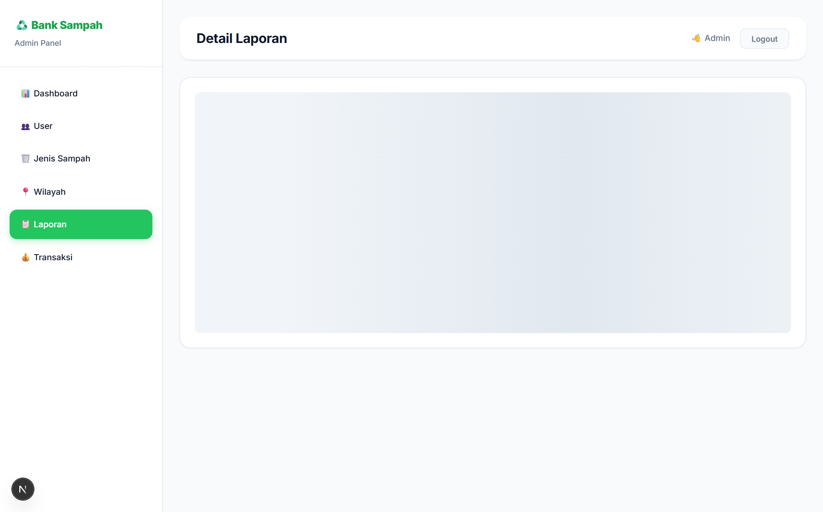
🛠️ ADMIN • LANGKAH 5
♻️ Bank Sampah Digital
Langkah 5: Validasi Fisik & Auto Kredit Saldo
Proses krusial memeriksa bukti foto, kalibrasi timbangan, dan eksekusi saldo otomatis.
Tahap 1: Inspeksi Foto Bukti
• Klik foto sampah untuk membuka Lightbox Zoom layar penuh.
• Periksa apakah sampah bersih, kering, dan sesuai dengan kategori yang dipilih nasabah.
🔴 🟡 🟢 bank-sampah-digital.local
Tahap 2: Koreksi Berat Timbangan Riil
• Petugas dapat mengoreksi kolom 'Berat (Kg)' sesuai angka aktual timbangan di lapangan.
• Total harga akan langsung diperbarui otomatis berdasarkan tarif per Kg yang berlaku.
Tahap 3: Eksekusi Status & Saldo Otomatis!
• Pilih APPROVED -> Sistem SECARA OTOMATIS mengkreditkan saldo rupiah ke rekening nasabah!
• Pilih REJECTED -> Laporan ditolak jika sampah tidak memenuhi standar kelayakan daur ulang.
• Klik 'Update Laporan' untuk menyelesaikan transaksi.
Formulir Verifikasi Admin (/admin/laporan/[id]) — Approval Otomatis Tambah Saldo
20 / 24

Slide 21
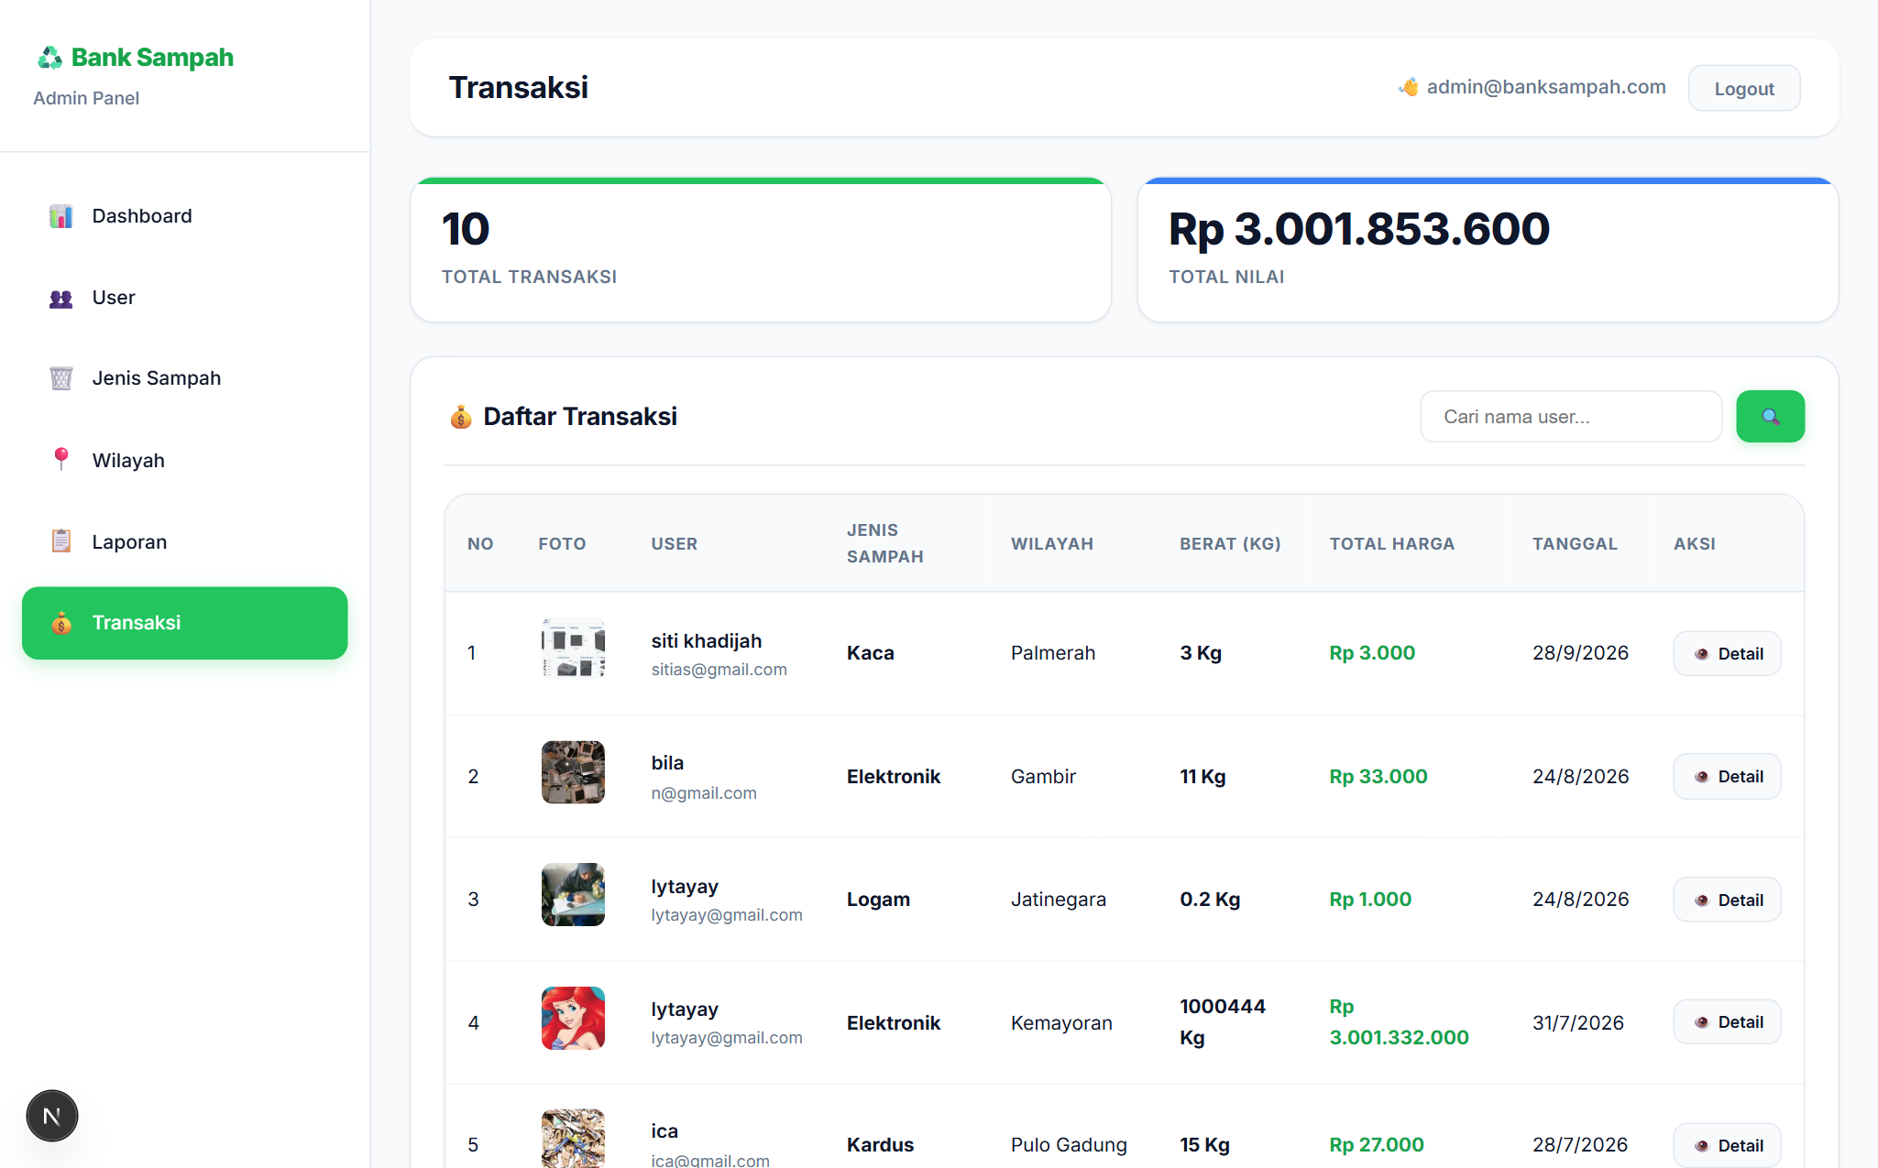
🛠️ ADMIN • LANGKAH 6
♻️ Bank Sampah Digital
Langkah 6: Rekapitulasi Finansial & Transaksi
Audit seluruh transaksi yang disetujui, total perputaran rupiah, dan pencarian cepat.
1. Kartu Ringkasan Finansial
• Total Transaksi: Jumlah transaksi sah yang telah disetujui.
• Total Nilai: Akumulasi perputaran dana rupiah yang telah disalurkan kepada nasabah bank sampah.
🔴 🟡 🟢 bank-sampah-digital.local
2. Fitur Pencarian Cepat
• Dilengkapi kolom pencarian nama user/nasabah.
• Ketik nama nasabah dan klik tombol 🔍 untuk mengaudit riwayat penyetoran individu dalam hitungan detik.
3. Detail Kuitansi & Arsip Transaksi
• Klik tombol '👁️ Detail' pada baris transaksi untuk melihat nota transaksi lengkap (/admin/transaksi/[id]).
• Berfungsi sebagai data arsip resmi pembukuan kas bank sampah.
Halaman Transaksi Admin (/admin/transaksi) dengan Metrik Perputaran Dana
21 / 24

Slide 22
📋 STANDAR OPERASIONAL
♻️ Bank Sampah Digital
SOP & Panduan Praktik Terbaik (Best Practice)
Pedoman operasional standar untuk menjamin keakuratan data dan kelancaran transaksi bank sampah.
👤 PANDUAN UNTUK NASABAH / WARGA
✔ Pilah Sampah Sejak dari Rumah
Pisahkan sampah organik basah dari anorganik kering. Cuci dan keringkan botol plastik atau kaleng sebelum dilaporkan.
✔ Pengambilan Foto yang Jelas
Foto sampah di tempat dengan pencahayaan cukup. Tampilkan keseluruhan wadah/karung agar petugas mudah mengestimasi.
✔ Estimasi Berat yang Wajar
Gunakan timbangan gantung sederhana di rumah bila ada untuk mempermudah perkiraan berat awal.
✔ Pantau Notifikasi Status Laporan
Cek menu Laporan Saya secara berkala. Jika status APPROVED, pastikan saldo tabungan Anda bertambah di Dashboard.
✔ Pencairan Saldo Simpanan
Koordinasikan jadwal penarikan saldo dengan pengelola bank sampah unit wilayah Anda.
🛠️ PANDUAN UNTUK PENGELOLA / ADMIN
✔ Verifikasi Rutin Minimal 2x Sehari
Periksa antrean laporan PENDING setiap pagi dan sore hari untuk menjaga kepuasan dan kepercayaan nasabah.
✔ Kalibrasi Timbangan Lapangan
Pastikan timbangan petugas telah dikalibrasi. Input angka berat riil yang presisi ke dalam sistem sebelum menekan tombol Approved.
✔ Gunakan Fitur Lightbox Zoom
Selalu buka foto bukti ukuran penuh untuk mengecek apakah sampah tidak tercampur batu, air, atau sampah terlarang.
✔ Penyesuaian Tarif Pasar Berkala
Update harga jenis sampah secara berkala di menu Jenis Sampah sesuai fluktuasi harga pengepul industri daur ulang.
✔ Rekonsiliasi Kas & Saldo
Cocokkan data Total Nilai Transaksi di sistem dengan kas keluar bank sampah setiap akhir pekan.
22 / 24

Slide 23
❓ TANYA JAWAB
♻️ Bank Sampah Digital
Frequently Asked Questions (FAQ) & Solusi Kendala
Solusi cepat atas pertanyaan dan kendala teknis yang kerap ditemui pengguna sistem.
1. Mengapa saldo simpanan saya belum bertambah setelah kirim laporan?
Saldo baru akan bertambah secara otomatis saat laporan Anda telah diperiksa dan statusnya diubah menjadi APPROVED oleh Admin. Cek status laporan Anda di menu 'Laporan Saya'.
2. Apa yang harus saya lakukan jika laporan saya berstatus REJECTED?
Laporan berstatus REJECTED menandakan foto buram, sampah tercampur residu kotor, atau tidak layak daur ulang. Anda dapat membuat laporan baru dengan foto yang lebih jelas dan sampah yang telah dibersihkan.
3. Bagaimana cara mencairkan saldo yang terkumpul di akun saya?
Saldo di akun Anda adalah catatan tabungan resmi. Anda dapat mengajukan pencairan dana tunai atau transfer saat jadwal operasional penimbangan rutin di bank sampah unit wilayah Anda.
4. Bagaimana jika Admin salah memasukkan berat timbangan?
Admin dapat kembali membuka menu Laporan -> Detail Laporan dan memperbarui nilai berat (Kg) kapan saja. Nilai total harga akan otomatis terkalibrasi ulang.
5. Apakah foto sampah wajib diunggah saat membuat laporan?
Ya, foto fisik sampah merupakan syarat wajib (*) di sistem sebagai bukti visual transparansi dan validasi sebelum petugas lapangan datang mengambil sampah.
23 / 24

Slide 24
♻️ TERIMA KASIH TELAH MENGGUNAKAN
BANK SAMPAH DIGITAL
“Solusi Cerdas untuk Masa Depan Bumi — Mengubah Sampah Menjadi Berkah dan Nilai Ekonomi”
🌐 Portal Resmi
http://localhost:3000
bank-sampah-digital.id
📧 Bantuan & Dukungan
admin@banksampah.com
support@banksampah.id
📍 Wilayah Operasional
DKI Jakarta (Pusat, Barat,
Selatan, Timur, Utara)

